Slide 1
Школы старшеклассников – базовые образовательные площадки ИРО ПК
Курсы повышения квалификации 2014 год

Slide 2
Цифры …
Темы КПК:
- «Проектирование форм и механизмов оценки образовательных результатов учащихся 10-11 классов в условиях ФГОС» (72 часа)
- «Современные модели индивидуализации образования в условиях ФГОС второго поколения» (108 и 24 часа)
Проведено:
– 11 КПК из них 7 – для МР НОЦ, 3 – для ПК (Пермский район и Верещагино)
- стажировка для административно-педагогических команд ОУ Томской области (Оса + Чернушка)
Участвовали – 44 преподавателя, из них 38 человек – высшей категории, 6 – первой

Slide 3
Более подробно…
Тема | НОЦ - база | № групп | Сроки КПК | Сроки очных дней | П. приказа
КПК «Инновационные образовательные практики» (24 часа) | Чусовой |  | Май - июнь
КПК «Профильное и профессиональное самоопределение старшеклассников (24 часа) | Верещагино | 25К7/14 | 18 сентября – 18 ноября (25.08-25.09) | 18-19 сентября | 2.5.1.8.
КПК «Психолого-педагогическое сопровождение учащихся при реализации ИОТ (24 часа) | Губаха | 25К-3/14 | 18 сентября – 18 ноября | 8-9 октября | 2.5.2.1.
КПК «Профильное и профессиональное самоопределение старшеклассников (24 часа) | Чайковский | 25К-4/14 | 18 сентября – 18 ноября | 21-22 октября | 2.5.2.1.
КПК «Профильное и профессиональное самоопределение старшеклассников (24 часа) | Нытва | 25К-6/14 | 18 сентября – 18 ноября | 24-25 октября | 2.5.2.1.
КПК «Инновационные образовательные практики (24 часа) | Чернушка | 25К-5/14 | 18 сентября – 18 ноября | 27-28 октября | 2.5.2.1.
КПК «Построение образовательного процесса учащихся 8–11-х классов на основе ИОТ (24 часа) | Оса | 25К-2/14 | 18 сентября – 18 ноября | 29-30 октября | 2.5.1.8.
КПК «Профильное и профессиональное самоопределение старшеклассников (24 часа) | Лысьва | 25К-8/14 | 13 ноября – 13 декабря | 13-14 ноября | 2.5.1.8.

Slide 4
Структура КПК
Общетеоретическая часть по заявленной теме (ИРО ПК)
Практическая часть – «пассивная» стажировка слушателей на мастер-классах тьюторов-андрагогов (педагогов НОЦ)
«Активная» стажировка слушателей в индивидуальной или групповой форме у тьюторов-андрагогов

Slide 5
ИУП слушателя
- выбор мастер-классов
- выбор темы и руководителя стажировки

Slide 6
Тематические ленты
№ | Темы мастер-классов | Педагоги | Темы мастер-классов | Педагоги
 | Тематическая лента №1: «Тьюторские техники в профессиональном самоопределении старшеклассников» |  | Тематическая лента №2: «Тьюторское сопровождение образовательных практик»
1 | «Тьюторские техники в профессиональном самоопределении 9-классников». | Фирус Елена Александровна | «Тьюторское сопровождение социального проекта» | Шульгина Раиса Алексеевна
2 | «Психолого-педагогическое сопровождение процесса профессионального самоопределения учащихся в условиях НОЦ г. Губаха». | Бибердорф Татьяна Григорьевна | «Сопровождение внеурочной деятельности обучающихся по физике». | Мороз Наталья Яковлевна
3 | «На пути выбора профессии: профессиографирование» | Шульгина Раиса Алексеевна | «Доктор дома». (Социальная практика) | Новикова Татьяна Николаевна
4 | «Построение образа будущего с использованием техники картографии». | Шайдуллина Аниса Раисовна | «Профессиональная проба, ее роль в профессиональном самоопределении старшеклассников». | Бибердорф Татьяна Григорьевна

Slide 7
Мастер – классы (10.00 – 15.15) Тематические ленты:
Образовательные практики профессиональной направленности
Образовательные практики учебной и социальной направленности

Slide 8
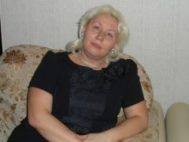
Полубок Ирина Борисовна учитель биологии (каб.111)
Профессиональная практика: от замысла к реализации
Цель: научить проектировать алгоритм прохождения профессиональной практики.
Задачи: 1. Раскрыть понятие профессиональная практика. 2. Познакомить со структурой профессиональной практики. 3. Рассмотреть алгоритм прохождения профессиональной практики.

Slide 9
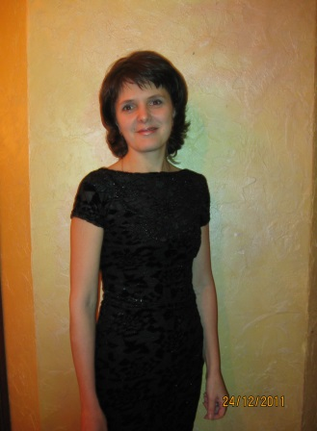
Гребнева Ольга Германовна учитель русского языка и литературы (каб.112)
Введение в профессиональные пробы
Цель: дать представление об организации краткосрочного курса «Введение в ПП»
Задачи
1. Познакомить с понятием ПП.
2. Представить алгоритм формирования первичного представления о ПП.
3. Научить составлять профессиограмму.

Slide 10
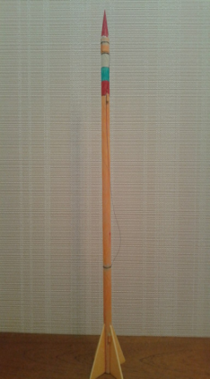
Багнина Елена Дмитриевна учитель физики (каб.111)
Организация учебно – профессиональной практики на примере детско – взрослого сетевого проекта
«ИНЖЕНЕРНОЕ МОДЕЛИРОВАНИЕ И СОЗДАНИЕ МАТЕРИАЛЬНОГО ОБЪЕКТА»
Цель: Формирование умения проектировать учебно – профессиональную практику.
Задачи:
Познакомить с видами образовательных практик и их структурой.
Представить опыт организации учебно – профессиональной практики.
Разработать модели учебно – профессиональных
практик.

Slide 11
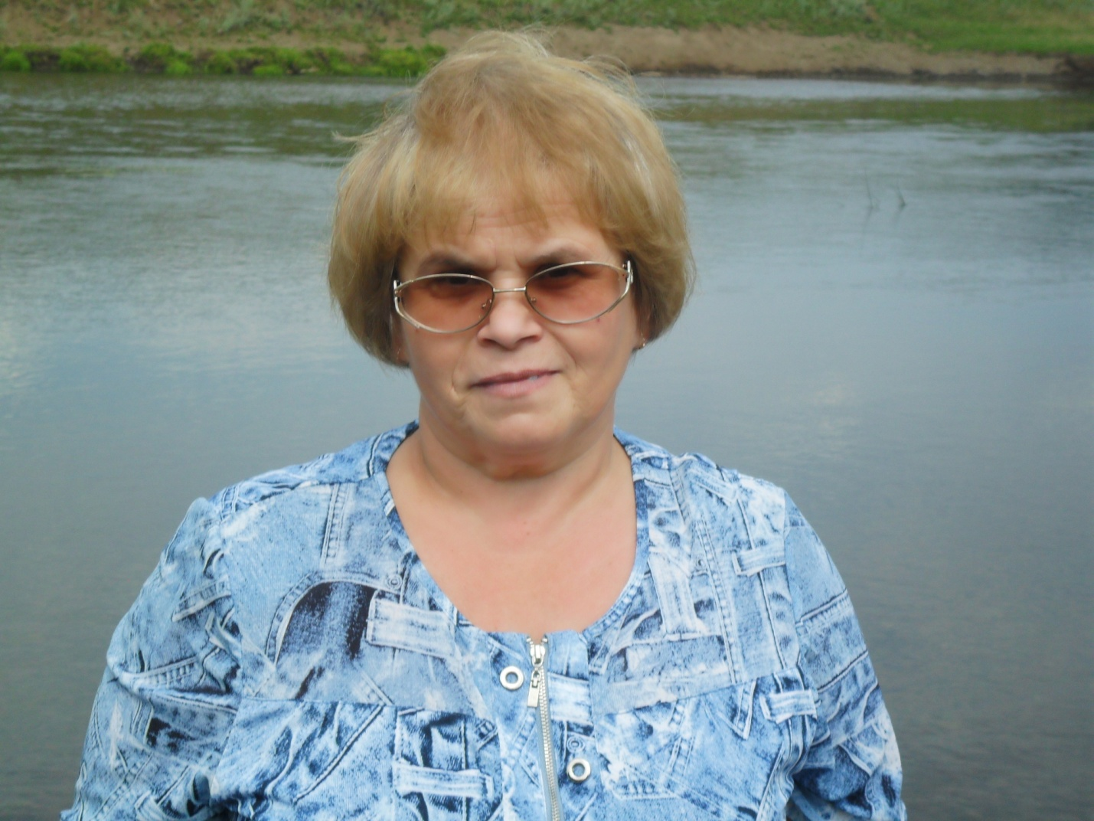
Пирожкова Галина Петровна учитель экономики (каб.112)
Предпрофильная подготовка на уровне образовательного учреждения: проблемы и перспективы
Цель: Выявление проблем предпрофильной подготовки и поиск путей решения
Задачи:
1. Проанализировать ситуацию с предпрофильной подготовкой в школах.
2. Выявить проблемы, определить пути решения.
3. Наметить перспективы совместных действий.

Slide 12
Михалева Анна Павловна учитель химии (каб.109)
Организация образовательных практик социальной направленности
Цель : Сформировать у слушателей понимание социальной практики (СП).
Задачи :
1. Раскрыть сущность, содержание и формы организации СП в школе.
2.Познакомить с организацией
СП в НОЦ.
3.Спроектировать вариант
программы ИнОП.

Slide 13
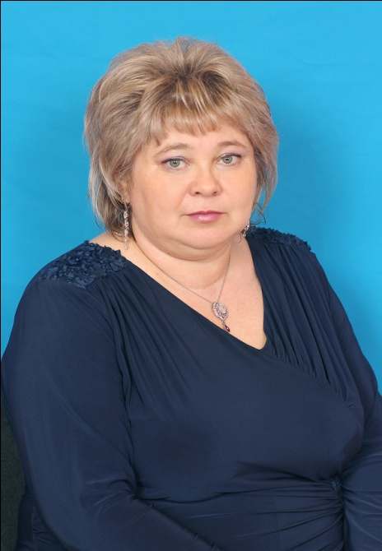
Югова Алевтина Петровна учитель русского языка и литературы (каб. 113)
Инновационные формы исследовательской деятельности
Цель: расширение представлений об инновационных формах исследовательской деятельности
Задачи:
1. Представить формы исследовательской деятельности через опыт работы школы.
2. Познакомить с инновационными формами исследовательской деятельности
3. Отработать на практике элементы инновационных
форм ИД

Slide 14
Семечкина Наталья Ивановна учитель русского языка и литературы (каб.109)
Организация учебно социальной практики
на примере детско – взрослого сетевого исследовательского социокультурного проекта гуманитарной направленности
Цель: дать представление об организации сетевого проекта
Задачи:
1. Познакомить с видами образовательных практик и их структурой.
2. Презентовать опыт работы школы по
проекту «Война и мир»
3. Научить выбирать тему для группового исследования

Slide 15
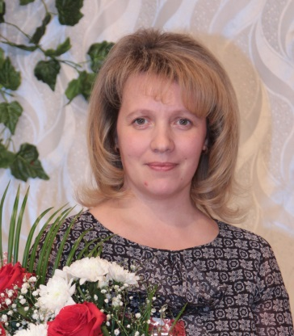
Гущина Наталия Ивановна учитель обществознания (каб.113)
Использование балльно-рейтинговой системы в оценке результатов внеурочной деятельности
Цель: Знакомство слушателей с особенностями БРС во внеурочной деятельности
Задачи:
1. Познакомить с основными положениями БРС во внеурочной деятельности
2. Представить опыт работы во внеурочной деятельности с использованием БРС
3. Выявить основные объекты оценивания направлений внеурочной деятельности

Slide 16
Подготовка КПК
Уточнение запроса с управлением образования
Разработка содержания практической части
Методическая поддержка со стороны отдела РОС тьюторов-андрагогов
Обратная связь по итогам КПК

Slide 17
Количество обучающих мероприятий (по НОЦ)
НОЦ | КПК | Внутренние стажировки | Итог
Березники | 0 | 3 | 3
Губаха | 18 | 3 | 21
Добрянка | 0 | 3 | 3
Лысьва | 9 | 3 | 12
Нытва | 7 | 2 | 9
Оса | 24 | 3 | 27
Пермь | 3 | 0 | 3
Чайковский | 10 | 3 | 13
Чернушка | 25 | 3 | 28
Чусовой | 33 | 5 | 38

Slide 18
Количество обучающих мероприятий (по ведущим)
ФИО | НОЦ | Кол-во проведенных мастер-классов
Федулова Ольга Георгиевна | Чернушка | 7
Мозгалина Александра Сергеевна | Чусовой | 7
Ильясова Наталья Александровна | Чернушка | 6
Шилова Тамара Ивановна | Чернушка | 6
Чунжина Татьяна Анатольевна | Чусовой | 6
Мутных Елена Викторовна | Чусовой | 5
Смирнова Елена Анатольевна | Чусовой | 5
Плис Татьяна Федоровна | Чусовой | 5
Хакимова Юлия Замировна | Чайковский | 4
Солдатова Елена Викторовна | Оса | 4
Косолапова Нина Леонидовна | Оса | 4
Тищенко Оксана Александровна | Оса | 4

Slide 19
Краткие выводы
1. Работа с запросом УО – необходимый компонент
2. Есть тьюторы-андрагоги реальные, и есть виртуальные
3. Формат мастер-классов отрабатывается
4. Работа в качестве базовой образовательной площадки шире, чем участие в КПК

